Slide 1
Сложение и вычитание двухзначных чисел
7
2
4
5
5
ГУО «Начальная школа № 39 г. Минска»
Рудницкая Каролина Александровна

Slide 3
ВЕСНА

Slide 4
70-(37+12) =
21
25+(80-15) =
90
(90-45)-23=
22

Slide 7
Задача
№ 3 стр. 66

Slide 9
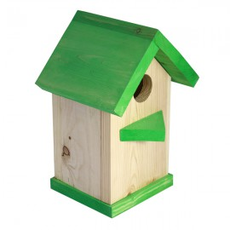
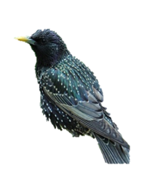
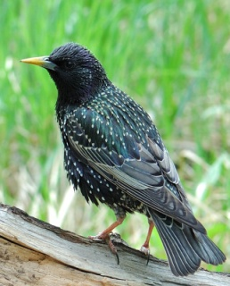
? на сколько меньше
70
?
_
_
90
__

Slide 10
<
80-17 |  | 41+33
90-15 |  | 70+21
70-18 |  | 32+48
60+21 |  | 90-25
<
<
>

Slide 11
Я смог самостоятельно...
Я пока затрудняюсь…
Мне было легко…

Slide 12
Спасибо за урок!

Slide 13
Сложение и вычитание двухзначных чисел
7
2
4
5
5
ГУО «Начальная школа № 39 г. Минска»
Рудницкая Каролина Александровна

